Slide 1
В гостях у сказки
А.С.Пушкина
Литературная гостиная

Slide 2


Slide 3
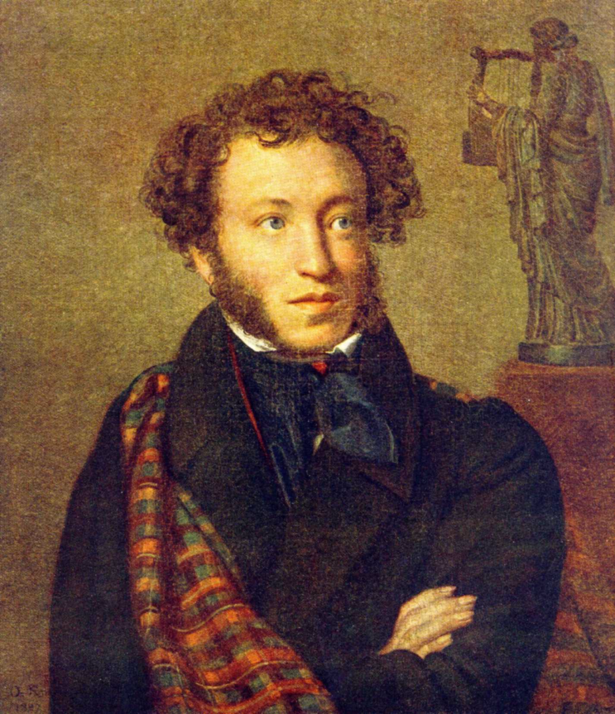
Александр Сергеевич Пушкин
«Что за прелесть эти сказки,
каждая есть поэма!»

Slide 4
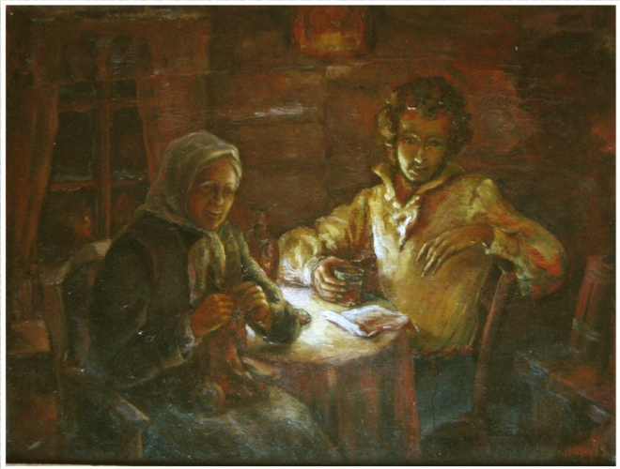
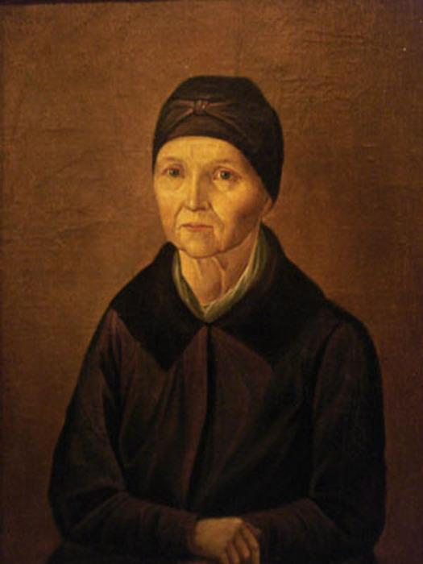
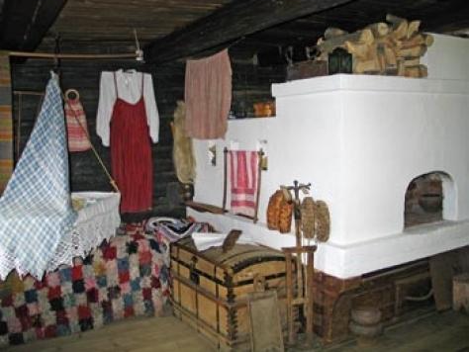
Арина Родионовна
Музей «Дом няни» в Кобрино

Slide 5
На заметку…
Поэма - (по), поэмы, ж. (греч. poiema - творение).
1. Повествовательное художественное произведение в стихах (лит.). Эпическая поэма (изображающая какие-н. крупные события в жизни человечества, народа или большой социальной группы). Лирическая поэма (чередующая повествование лирическими отступлениями). Читал, забывшись между тем, отрывки северных поэм. Пушкин. || Название нек-рых крупных по размерам или идейному содержанию литературных произведений в стихах или прозе (лит.). Поэма Гоголя "Мертвые души". Петербургская поэма Достоевского "Двойник". Роман "Война и мир" - героическая поэма о двенадцатом годе.
2. перен. О чем-н. необыкновенном, поражающем своею красотой, величием, достоинствами (разг. шутл. устар.). Вид на Кавказский хребет при восходе солнца - это целая поэма!
3. Название некоторых музыкальных произведений (муз.). Симфонические поэмы Листа.
(Толковый словарь Ушакова)

Slide 6
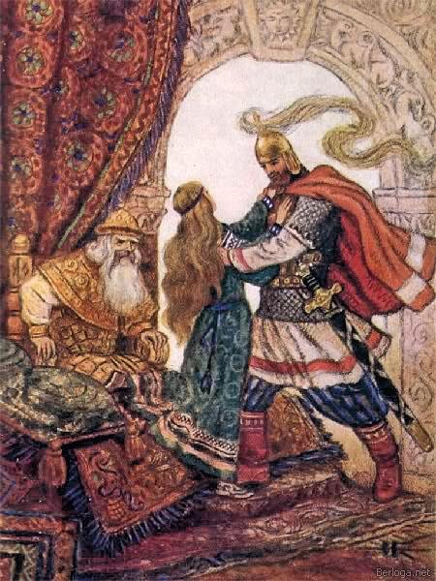
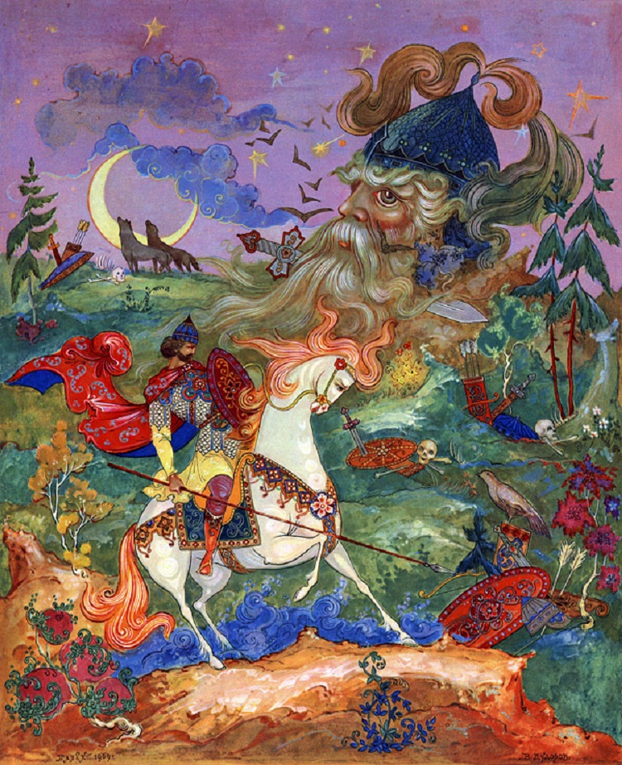
Поэма
«Руслан и Людмила»

Slide 7
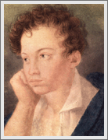
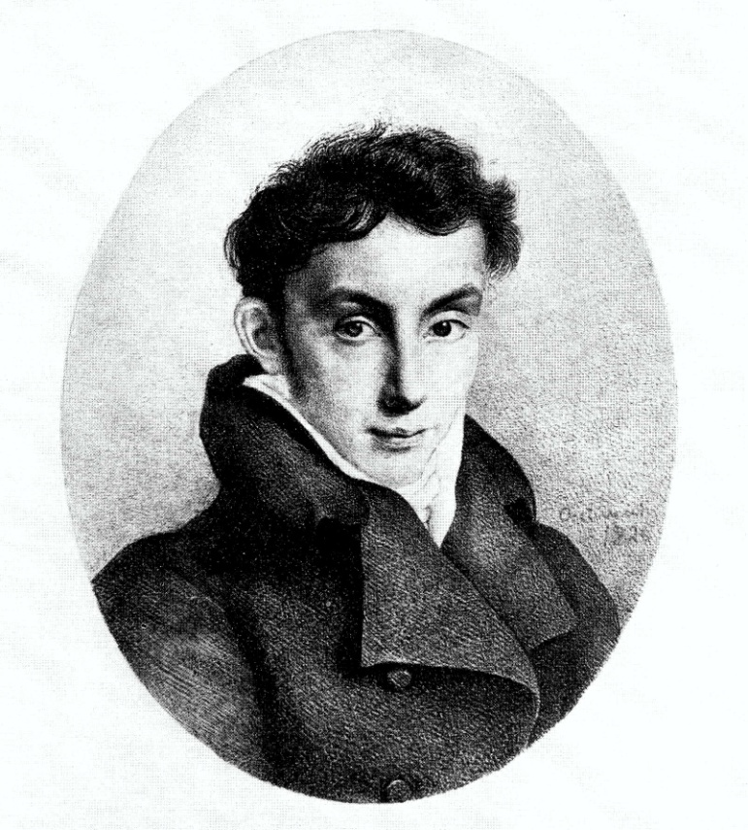
1815 г.- встреча
в Петербурге
с 16-летним лицеистом
А. Пушкиным.
26 марта 1820 поэт подарил
Пушкину по случаю окончания
им поэмы "Руслан и Людмила"
свой портрет с надписью:
"Победителю-ученику от побежденного учителя". Дружба поэтов продолжилась до гибели Пушкина в 1837 году.
Василий Андреевич
Жуковский

Slide 8
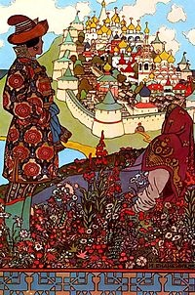
«Сказка о царе Салтане»
1831 год

Slide 9
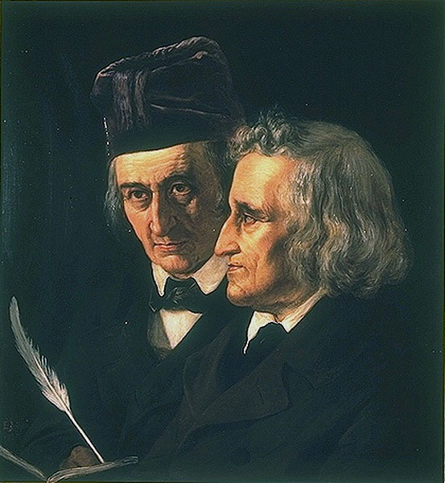
Братья Гримм

Slide 10
На заметку…
Бродячие сюжеты, странствующие - повторяющиеся в поэтическом творчестве разных народов и в различные эпохи. В том же смысле для составных частей сюжета употребляется термин — странствующий или бродячий мотив, для произведений повествовательного жанра, перехожие повести.

Slide 11
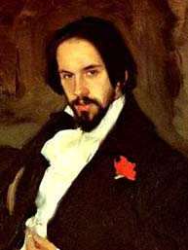
Иван Яковлевич Билибин
(1876 - 1942)
- выдающийся русский художник, мастер книжной графики и театрально-декорационного искусства. Особенную популярность завоевали его иллюстрации к русским народным сказкам и былинам, к сказкам А.С. Пушкина, воссоздающие красочный мир отечественной старины и фольклора. Произведения Билибина хранятся в Государственном Русском музее и во Всероссийском музее А.С. Пушкина в Санкт-Петербурге, в Государственном центральном театральном музее имени А.А. Бахрушина в Москве, во многих государственных и частных собраниях России и за рубежом.

Slide 12
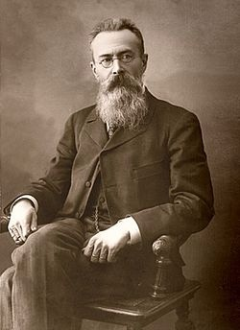
Николай Андреевич Римский-Корсаков
«Сказка о царе Салтане, о сыне его славном и могучем богатыре князе Гвидоне Салтановиче и о прекрасной Царевне-лебеди» (1900)
«Золотой петушок» (1907)

Slide 13
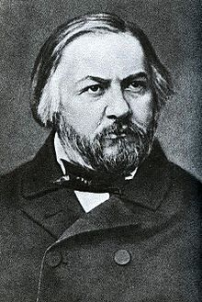
Михаил Иванович Глинка
«Руслан и Людмила»

